Slide 1
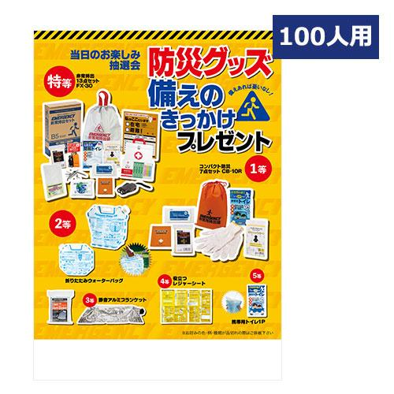
【提案書】
防災グッズ備えのきっかけプレゼント100人用
災害時に備えて、万全の準備をしておきたい！そんな「防災グッズ備えのきっかけ」をプレゼントする充実の100人用抽選会キットです。イベントや店頭活性化にお役立て下さい。
特徴
納期
納期スペース
仕様
付属品 : 特等:非常持出 13点セット FX-30×1／1等:コンパクト防災 7点セット CB-10×2／2等:折りたたみウォーターバッグ×3／3等:静音アルミブランケット×4／4等:役立つレジャーシート×5／5等:携帯用トイレ1P×85／A3ポスター／抽選箱／くじ100枚／くじ明細書／店頭用お知らせPOP2枚
包装 : 段ボール箱入
注意事項 : ※一部色・柄・商品が変更になる場合があります
お見積
お見積りスペース

